Slide 1

Rede Neural de Turing Para Cópia e Inversão de Sequências Binárias
Emanuel Lopes Silva, Stenio Moraes Fonsêca e Arthur Sampaio Pereira

Slide 2


Sumário
Objetivo do Trabalho
Fundamentação Teórica
Arquitetura da NTM
Geração de Dados
Treinamento
Avaliação
Resultados
Conclusão

Slide 3
Integrantes
Emanuel Lopes Silva
2021017818
Stenio Moraes Fonsêca
20250013686
Arthur Sampaio Pereira
2023098557

Slide 4
Objetivo do Projeto
Visão Geral do Trabalho

Slide 5
Objetivos
Implementar uma Máquina de Turing Neural (NTM) com controlador feedforward e memória externa diferenciável
Resolver a tarefa de cópia e inversão de sequência binária, onde a NTM deve reproduzir, ou inverter, uma sequência de vetores binários após receber um marcador de fim (EOS)
Analisar o desempenho do modelo utilizando métricas como Acurácia bit a bit, Precisão, Recall e F1-Score

Slide 6
Fundamentação Teórica
Base Teórica do Trabalho

Slide 7
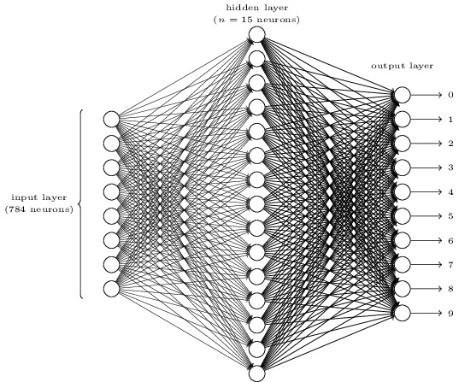
Redes Neurais e Memória Diferenciável
São eficazes em tarefas supervisionadas como classificação e regressão
Redes neurais aprendem ajustando pesos via algoritmos como backpropagation
A função de perda mede o erro e orienta os ajustes para melhorar a predição
Redes profundas podem aprender padrões complexos, mas têm dificuldade em generalizar regras simbólicas

Slide 8
Redes Neurais e Memória Diferenciável
Arquiteturas tradicionais enfrentam dificuldades com memória de longo prazo e manipulação simbólica
Para superar isso, surgiram modelos com memória externa diferenciável, como a Neural Turing Machine (NTM) (GRAVES et al., 2014)

Slide 9
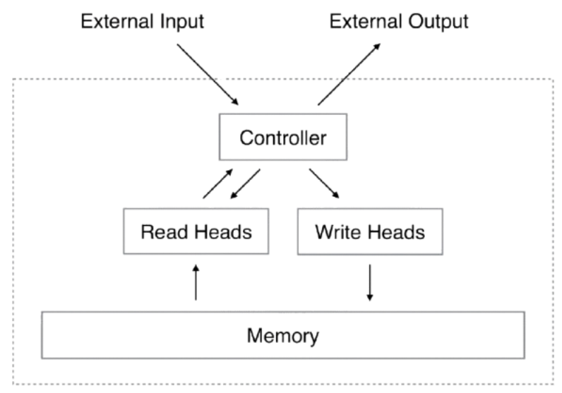
Neural Turing Machine
Proposta por Graves et al. (2014)
Combina uma rede neural tradicional com uma memória externa diferenciável
Inspirada no conceito de máquina de Turing clássica
Capaz de aprender algoritmos simples, como:
Cópia de sequências
Ordenação
Associação de chaves e valores

Slide 10
Combinando Aspectos Neural e Algorítmico
A NTM integra o aprendizado adaptativo das Redes Neurais com a capacidade de memória e controle de fluxo de máquinas de Von Neumann/Turing
Permite o treinamento eficiente via descida de gradiente, diferente das Máquinas de Turing clássicas.
Utiliza-se uma memória externa acessível por "cabeças" de leitura e escrita. Elas interagem usando mecanismos de endereçamento baseados em: conteúdo e localização.

Slide 11
Componentes Principais da NTM
Controlador
Componente central que processa a entrada atual.
Implementado como uma rede Feedforward ou LSTM.
Recebe como entrada: o vetor atual e o vetor lido da memória.
Gera vetores de controle que comandam as cabeças de leitura e escrita.
Atua como uma “unidade de decisão”, aprendendo como interagir com a memória.

Slide 12
Componentes Principais da NTM
Memória Externa
Representada como uma matriz de tamanho 𝑁 × 𝑀
𝑁: número de endereços de memória (linhas)
𝑀: dimensão de cada vetor armazenado (colunas)
Inicializada com pequenos valores
A memória é diferenciável, permitindo aprendizado via backpropagation

Slide 13
Componentes Principais da NTM
Cabeças de Leitura/Escrita
Duas unidades principais: leitura e escrita
Operam com atenção suave sobre os endereços de memória
A cabeça de leitura gera vetores ponderados com base em similaridade de chave
A cabeça de escrita pode apagar e adicionar informações nos vetores
Permitem que o modelo aprenda estratégias de manipulação similares a algoritmos

Slide 14
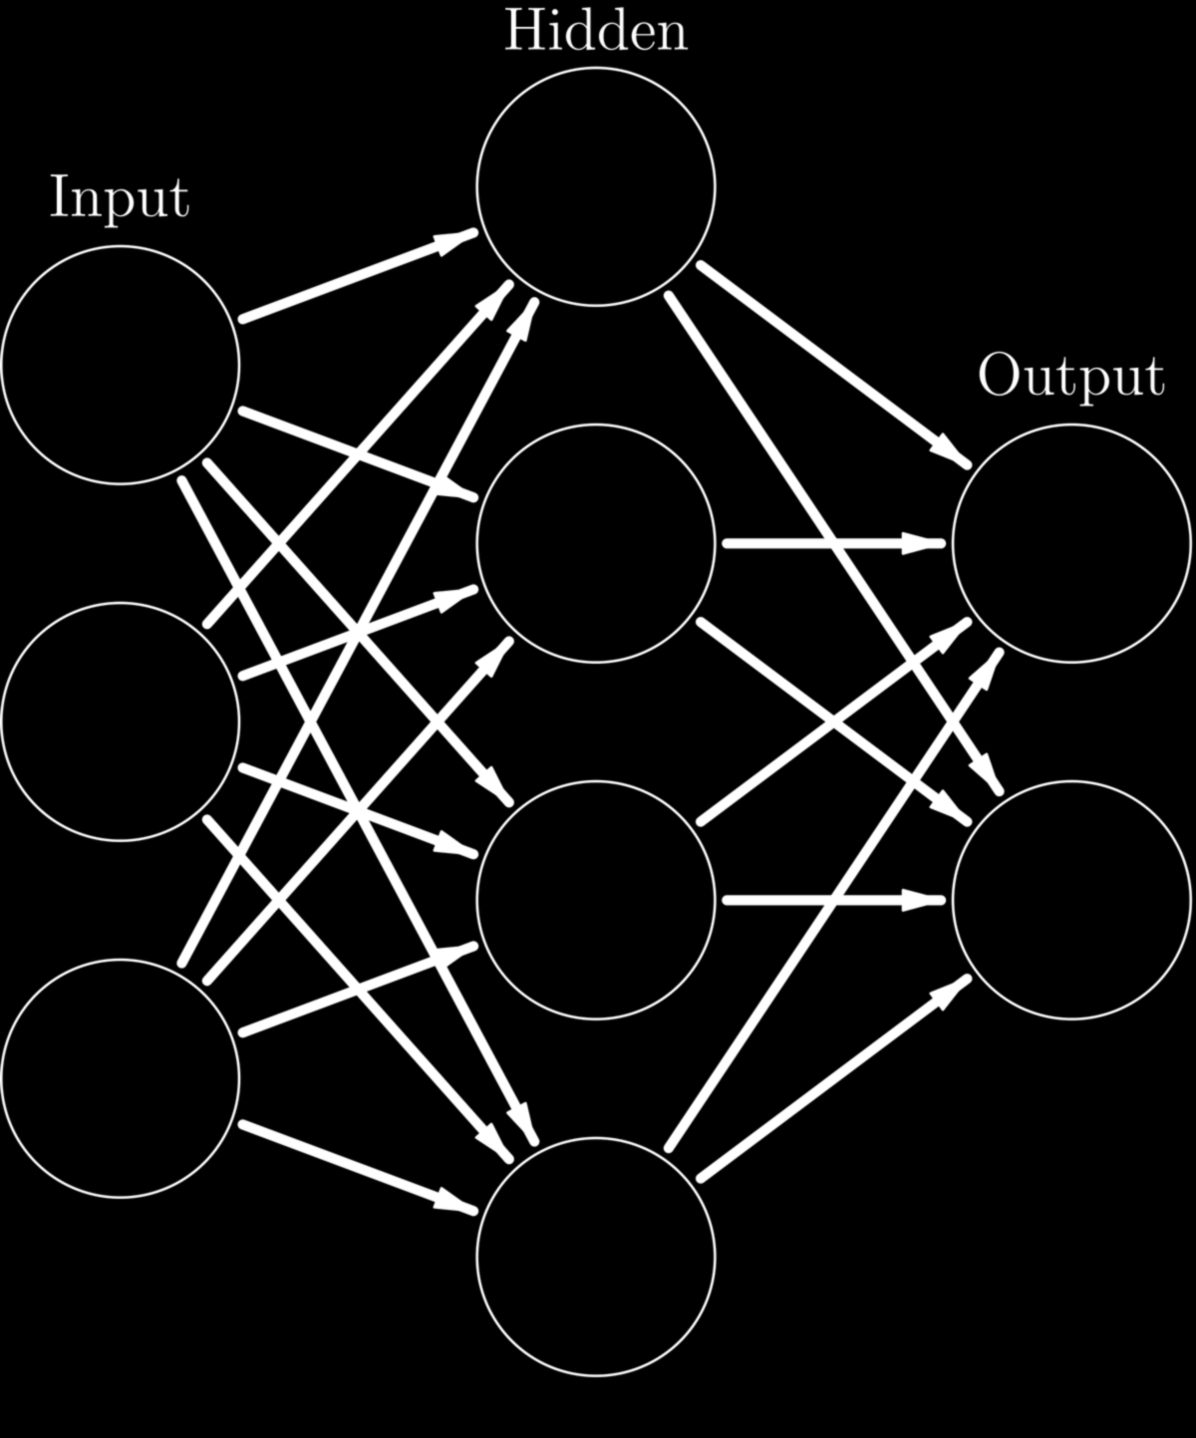
Controlador FeedFoward
Controlador Feedforward na NTM
Interpreta as entradas e gera comandos para leitura/escrita na memória externa
Utiliza camadas lineares com ativação ReLU
Não possui estado interno (sem recorrência)
Confia totalmente na memória externa para retenção de informações temporais

Slide 15
Controlador FeedFoward
Controlador Feedforward na NTM
Justificativas para sua escolha:
Menor complexidade em relação a LSTMs ou GRUs
Permite avaliar isoladamente o papel da memória diferenciável
Apesar das limitações, resolve tarefas simples como cópia binária

Slide 16
Tarefa de Cópia
Objetivo:
Reproduzir uma sequência binária de entrada após um marcador de fim (EOS)
Requer armazenamento temporário da sequência na memória externa
O modelo deve:
Detectar corretamente o marcador EOS
Iniciar a reprodução após o EOS
Manter a ordem exata dos vetores na saída

Slide 17
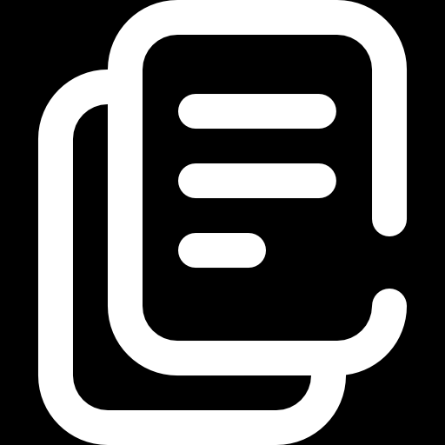
Tarefa de Cópia
Avalia a capacidade da NTM de:
Controlar o fluxo sequencial
Manipular memória de forma estruturada e diferenciável
Tarefa fundamental para validar o funcionamento do controlador e das cabeças de leitura/escrita

Slide 18
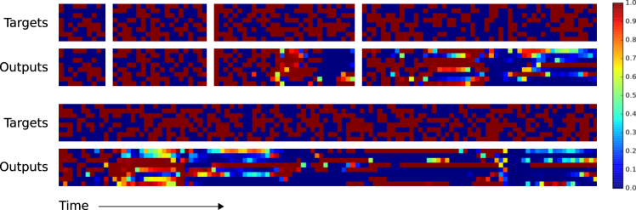
FeedFoward vs LSTM
[1]

Slide 19
Tarefa de Inversão
◇ Objetivo:
❖ Aprender a transformar cada vetor binário de entrada no seu complemento bit a bit (1 → 0, 0 → 1), mantendo o alinhamento sequencial
◇ Requer que o modelo aplique uma operação lógica sistemática sobre cada elemento da entrada
◇ O modelo deve:
❖ Processar sequências binárias de comprimento variável com um marcador de fim (EOS)
❖ Aplicar a inversão em cada bit individualmente sem perder o alinhamento temporal
❖ Produzir uma saída completamente transformada, mantendo a estrutura da entrada

Slide 20

Tarefa de Inversão
◇ A tarefa de inversão avalia a capacidade da NTM de:
Executar operações simbólicas simples de forma neurossimbólica (diferenciável)
Utilizar memória externa para armazenar temporariamente os vetores de entrada
Reacessar os dados armazenados, aplicar uma função lógica e gerar uma resposta compatível com o alvo

Slide 21
Tarefa de Inversão
◇ Trata-se de uma tarefa que exige o uso da memória externa como registrador lógico
◇ Valida o uso das cabeças de leitura e escrita como operadores sobre vetores binários
◇ Demonstra que a NTM não apenas memoriza padrões, mas internaliza regras algorítmicas estruturadas

Slide 22
Função de Perda Binária
Usada para treinar modelos com saídas binárias (0 ou 1)
Compara cada bit da saída prevista com o bit correspondente da saída esperada
Calcula a entropia cruzada entre as distribuições de probabilidade:

Slide 23


Função de Perda Binária
O erro é retropropagado para ajustar:
Os pesos do controlador
As operações das cabeças de leitura/escrita
Ideal para tarefas como cópia e inversão de vetores binários, onde cada bit é avaliado separadamente

Slide 24
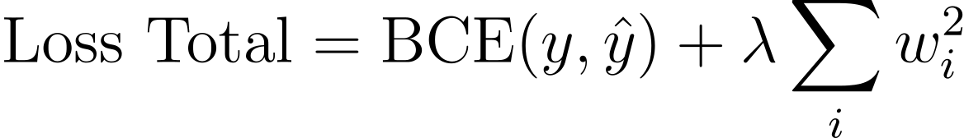
Regularização L2 (Weight Decay)
Objetivo: Reduzir overfitting e melhorar a generalização
Adiciona um termo ao cálculo da perda total:
onde λ é o coeficiente de regularização

Slide 25

Regularização L2 (Weight Decay)
Penaliza pesos muito grandes, incentivando soluções mais simples
Aplicada via parâmetro weight_decay no otimizador (Adam)
Ajuda a manter o modelo robusto em novos exemplos, evitando memorização do dataset

Slide 26
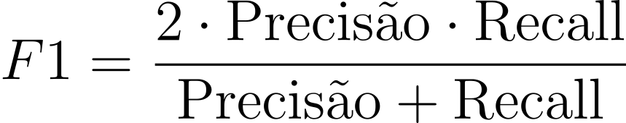
Métricas de Avaliação
Acurácia Bit a Bit
Percentual de bits corretamente previstos entre entrada e saída
Precisão (Precision):
Verdadeiros positivos / Total de positivos previstos
Recall (Sensibilidade):
Verdadeiros positivos / Total de positivos reais
F1-Score:
Média harmônica entre precisão e recall:

Slide 27
Arquitetura da NTM
Arquitetura usada na máquina

Slide 28
Arquitetura da NTM
🔹 1. Controlador (Controller)
Rede neural do tipo feedforward
Recebe entrada atual e vetor de leitura anterior
Gera vetores de controle para leitura e escrita na memória
🔹 2. Memória Externa
Representada por uma matriz
N: número de endereços (linhas)
M: tamanho de cada vetor armazenado (colunas)
Permite armazenamento de longo prazo

Slide 29
Arquitetura da NTM
🔹 3. Cabeças de Leitura e Escrita
Utilizam atenção baseada em conteúdo (content-based addressing)
Operações diferenciáveis que aprendem a ler e modificar a memória
🔹 4. Saída do Modelo
Vetor gerado por uma camada linear + ativação Sigmoid
Interpretação como probabilidades binárias para cada bit
🔹 5. Ciclo por Tempo
Para cada passo t : entrada → controle → acesso à memória → saída

Slide 30
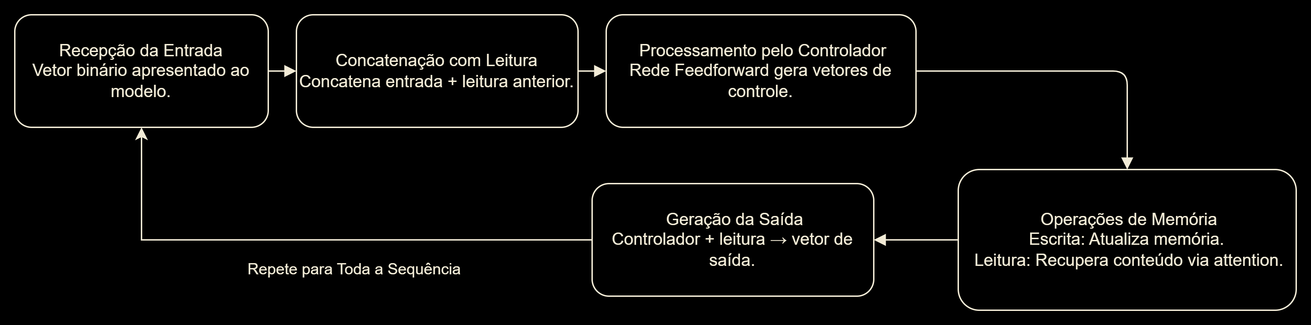
Ciclo de Execução

Slide 31
Arquitetura da NTM

Slide 32
Geração dos Dados
Quais dados foram usados no Treinamento?

Slide 33
Geração dos Dados
🔹 Ideia Principal
Criar dados de treinamento para ensinar a NTM a copiar ou inverter sequências binárias
🔹 Formato dos Dados
Entrada: sequência de vetores binários + marcador de fim (EOS)
Saída: cópia exata da sequência original ou sequência de vetores binários invertidos bit a bit ( ambos sem o EOS)

Slide 34
Geração dos Dados
🔹 Variação dos Exemplos
Comprimentos variáveis de sequência (1 a 20 vetores)
Vetores binários com tamanho fixo (8 bits)
Marcador de fim (EOS)
Os vetores são amostrados aleatoriamente
Formato compatível com padding

Slide 35
Geração dos Dados
🔹 Reprodutibilidade
Semente global única (SEED)
Traz Determinismo para o Dataset
Permite comparar diferentes versões do modelo sob as mesmas condições, essencial para avaliar melhorias ou regressões durante experimentos
A SEED é impressa e pode ser salva junto ao dataset ou em arquivos de log para documentação

Slide 36
Geração dos Dados
🔹 Armazenamento
Formato: arquivo .json , com um exemplo por linha
Campos por linha:
input: sequência de vetores binários + marcador de fim (EOS)
target: cópia exata ou transformação da sequência original (sem o EOS)
Os dados armazenados servem como base para treinamento, validação e testes da NTM

Slide 37

Geração de Dados
🔹 Número de Exemplos
Exemplos Possíveis de serem gerados na Configuração Padrão:
Número delimitado pelo parâmetro “num_exemplo”, que por padrão é 15 mil

Slide 38
Geração de Dados
🔹 Tarefa de Cópia
Entrada: Sequência binária aleatória + EOS.
Saída Esperada (Alvo): A mesma sequência binária original da entrada, repetida após o EOS.
Exemplo:
Entrada: 1010 + EOS -> Saída Esperada: 1010

Slide 39
Geração de Dados
🔹 Tarefa de Inversão de Bits:
Entrada: Sequência binária aleatória + EOS.
Saída Esperada (Alvo): A sequência binária da entrada com todos os seus bits invertidos (0 vira 1, 1 vira 0), repetida após o EOS.
Exemplo:
Entrada: 1010 + EOS -> Saída Esperada: 0101

Slide 40
Treinamento
Como ele foi feito?

Slide 41
Detalhes da Implementação
Implementação completa em PyTorch, de forma modular
Divisão 70/15/15 no Treinamento, Avaliação, e Teste
Treinamento supervisionado
O modelo recebe pares de entrada e saída esperada. A cada época, a perda é retropropagada para ajustar os pesos da rede
BCELoss + Padding
A função de perda binária é aplicada após o alinhamento entre entrada e saída via padding

Slide 42
Detalhes da Implementação
Otimizador Adam com L2:
Regularização L2 via parâmetro weight_decay no Adam, para evitar overfitting
Garante o ajuste eficiente dos parâmetros da NTM.
Checkpoint automático:
O melhor modelo (menor loss de validação) é salvo em checkpoint/best_model.pth, e recarregado para avaliação
Dispositivo automático:
Usa cuda se disponível, com fallback para cpu, e todos os tensores são movidos corretamente para o mesmo dispositivo

Slide 43
Detalhes da Implementação
Uso de Mini Batch com tamanho 16
Uso de Clipagem de Gradiente
Fundamental para estabilizar o treino de modelos com memória
Função de Ativação na Saída
Camada Sigmoid para gerar probabilidades entre 0 e 1
Treinamento com 100 épocas

Slide 44
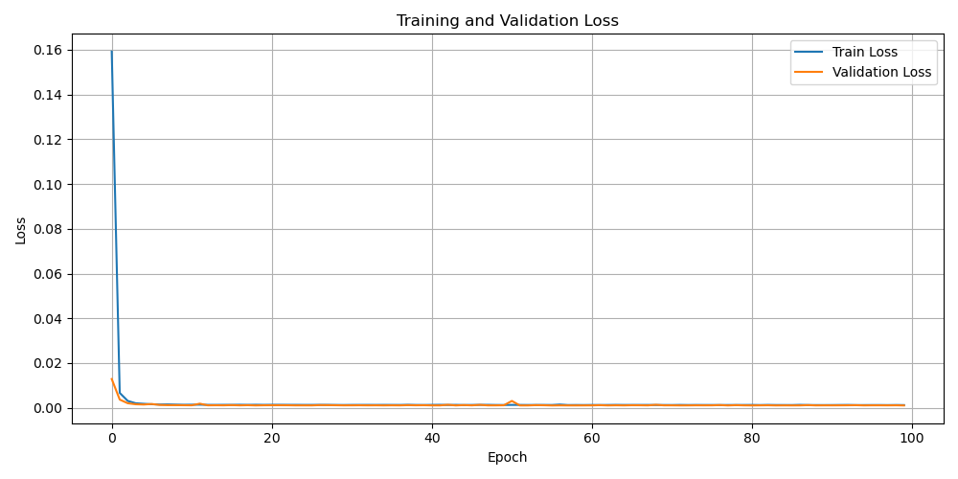
Gráfico de Loss da Cópia

Slide 45
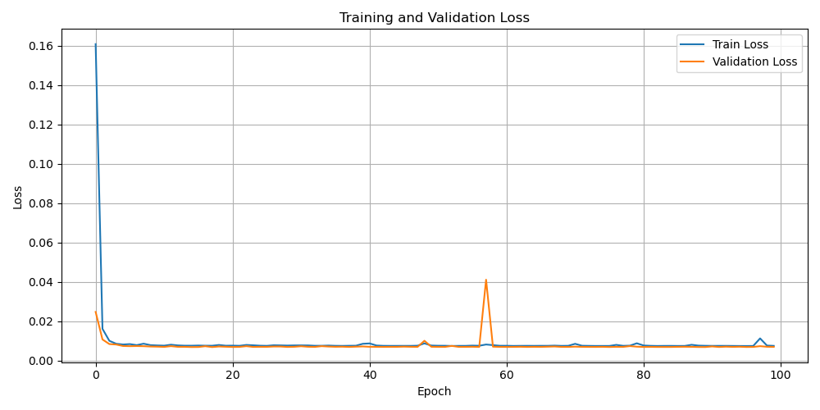
Gráfico de Loss da Inversão

Slide 46
Avaliação
Como o Modelo foi avaliado?

Slide 47
Avaliação Interativa
Permite entrada manual do usuário (vetores binários customizados)
Alternativamente, avalia qualquer exemplo do dataset por índice
Exibe no console:
A entrada fornecida (sem EOS)
A saída prevista pela NTM
A saída esperada
Acurácia bit a bit individual

Slide 48
Avaliação Geral
Executada automaticamente sobre 100 exemplos aleatórios.
Utiliza um dataset temporário gerado dinamicamente com comprimentos de sequência variáveis
Métricas computadas:
Acurácia Bit a Bit
Precisão
Recall
F1-Score

Slide 49
Avaliação Geral
Saída dos Resultados
Resultados quantitativos salvos em avaliacao_resultados.txt.
Exemplos completos (entrada, saída esperada, saída prevista) salvos em avaliacao_exemplos.txt.
Reprodutibilidade
A geração do dataset de avaliação utiliza SEED aleatória registrada para permitir reexecuções consistentes

Slide 50
Teste de Generalização (Tarefa de Inversão)
Avaliar a capacidade da NTM de generalizar o algoritmo de inversão para sequências de bits com comprimentos maiores do que os vistos durante o treinamento.
O modelo treinado foi testado em um dataset de inversão com sequências de 21 a 40 bits de comprimento.
Esses comprimentos estavam fora da faixa de treinamento, que tipicamente vai até 20 bits.

Slide 51
Teste de Generalização (Tarefa de Inversão)
Importância: Este teste é crucial para demonstrar que a NTM aprendeu o algoritmo de inversão de bits e não apenas memorizou as sequências de treinamento.
Resultados Esperados: Uma NTM bem-sucedida deve manter um bom desempenho mesmo em sequências mais longas e não vistas, evidenciando sua capacidade de inferir e aplicar o algoritmo.

Slide 52
Resultados
A qualidade do Modelo na Tarefa de Cópia e Inversão

Slide 53
Resultados
Métrica | Tarefa de Cópia | Tarefa de Inversão
Acurácia (bit a bit) | 99,97% | 99,64%
Precisão | 100% | 100%
Recall | 99,95% | 99,27%
F1 Score | 99,97% | 99,64%
Nº de exemplos avaliados | 400 | 600

Slide 54
Exemplo de Resultado De Cópia
Entrada (sem EOS)
[1. 0. 1. 0. 0. 0. 1. 0.]
[0. 1. 0. 0. 0. 0. 0. 1.]
[1. 1. 1. 1. 1. 0. 0. 1.]
[0. 1. 1. 0. 0. 0. 0. 1.]
[...]
Saída Prevista
[1. 0. 1. 0. 0. 0. 1. 0.]
[0. 1. 0. 0. 0. 0. 0. 1.]
[1. 1. 1. 1. 1. 0. 0. 1.]
[0. 1. 1. 0. 0. 0. 0. 1.]
[...]

Slide 55
Resultados
🔹 Análise de Erros
Pouquíssimos erros encontrados
Erros localizados geralmente em bits finais de vetores longos, indicando pequena perda de precisão em memórias longas
🔹 Generalização
A NTM consegue copiar corretamente sequências de comprimento maior que as vistas durante o treinamento
Demonstra capacidade de extrapolação da lógica de cópia aprendida
A Extrapolação se manteve até L ≥ 100, onde a perda de acurácia foi mínima

Slide 56
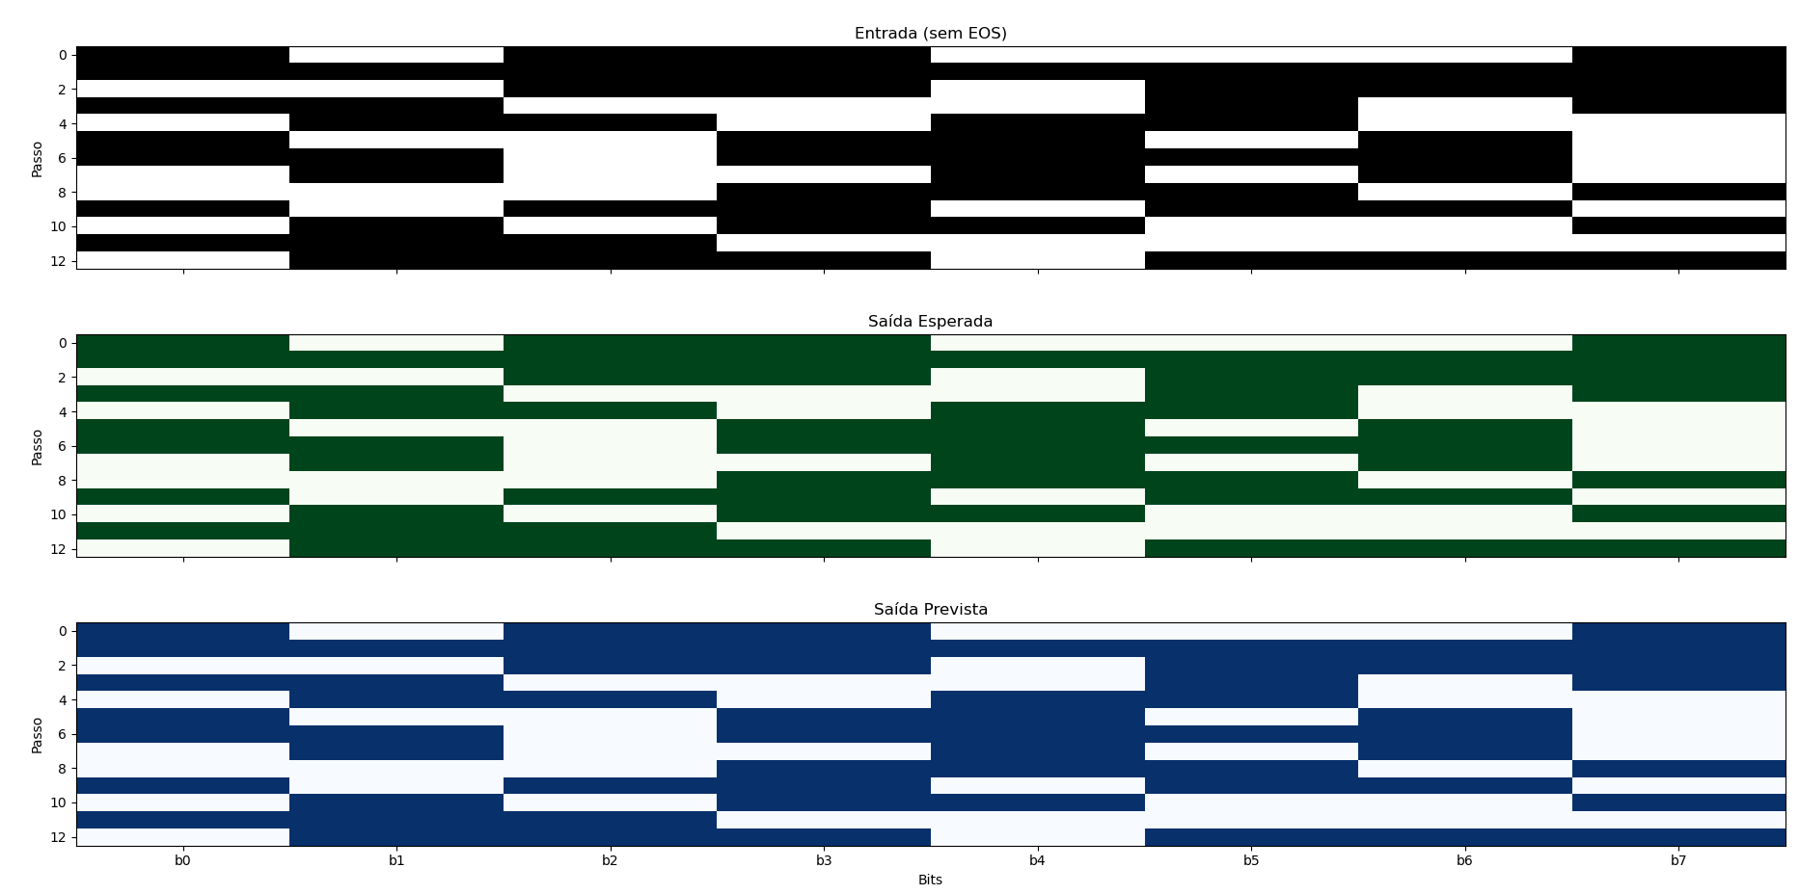

Slide 57
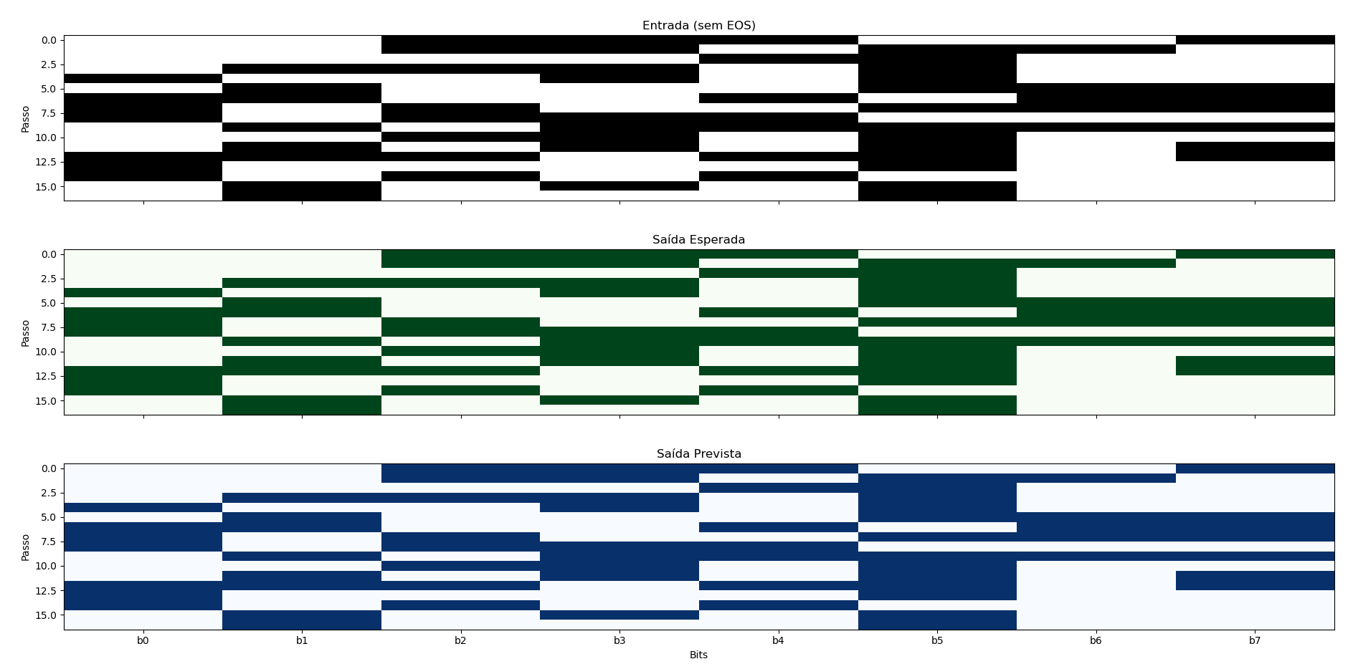

Slide 58
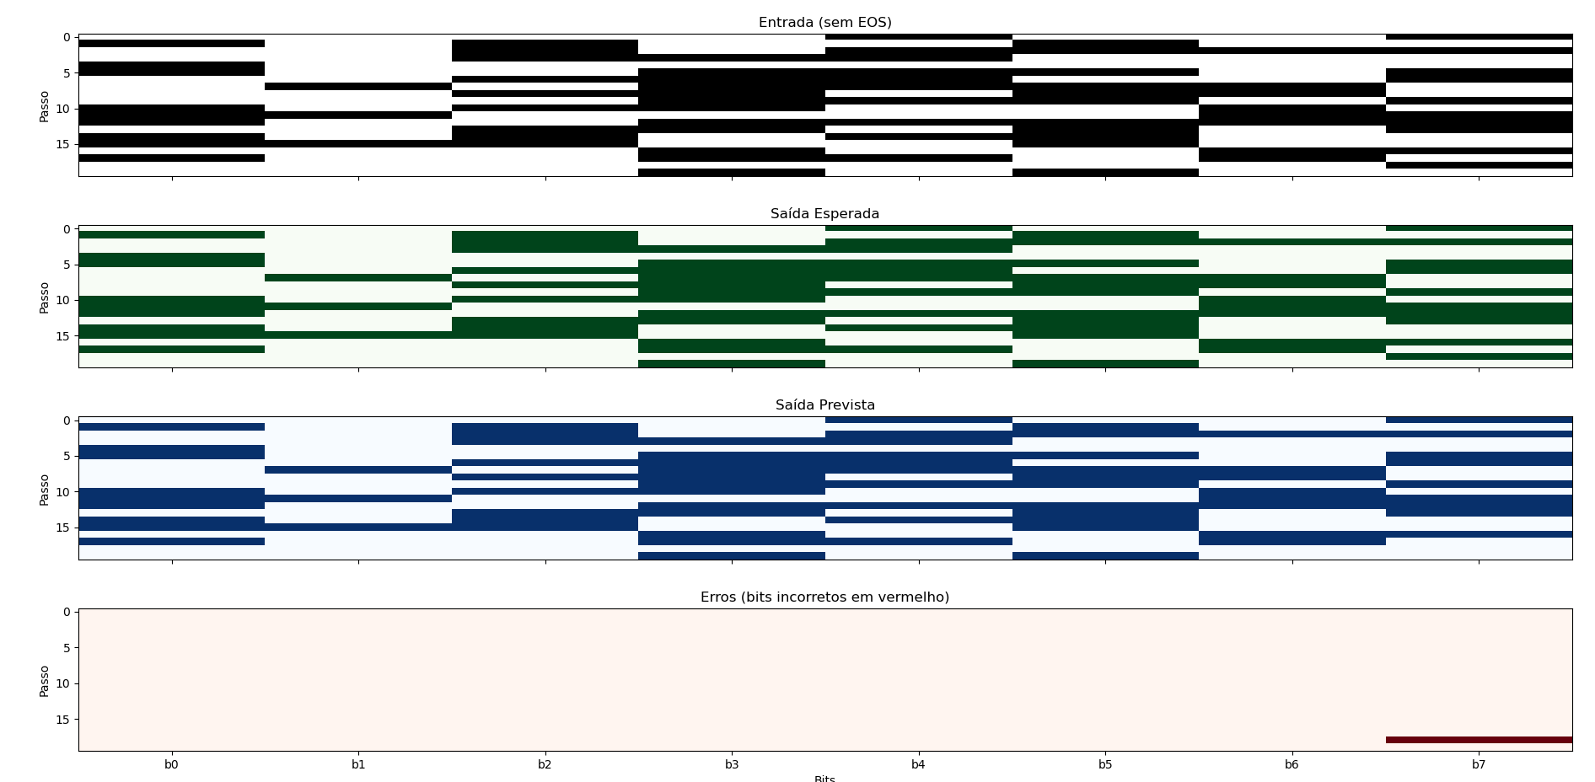

Slide 59
Exemplo de Resultado de Inversão
◇ Entrada (sem EOS)
[0. 0. 1. 0. 1. 0. 0. 1.]
[0. 1. 0. 1. 0. 1. 1. 0.]
[0. 0. 1. 1. 0. 1. 1. 0.]
[0. 0. 1. 1. 1. 1. 0. 1.]
[...]
◇ Saída Prevista
[1. 1. 0. 1. 0. 1. 1. 0.]
[1. 0. 1. 0. 1. 0. 0. 1.]
[1. 1. 0. 0. 1. 0. 0. 1.]
[1. 1. 0. 0. 0. 0. 1. 0.]
[...]

Slide 60
Resultados
🔹 Análise de Erros
◇ Um número baixo de erros
◇ Erros localizados geralmente em bits finais de vetores longos, indicando pequena perda de precisão em memórias longas, sendo mais aparente aqui que na cópia
🔹 Generalização
◇ O teste foi feito com sequências maiores do que as vistas no treino, e o desempenho quase não caiu
◇ O modelo aprendeu a inverter bits por meio de uma lógica algorítmica, e não apenas reconhecer padrões memoráveis.
◇ A Extrapolação se manteve até L ≥ 100, onde a perda de acurácia foi mínima (0,20%)

Slide 61
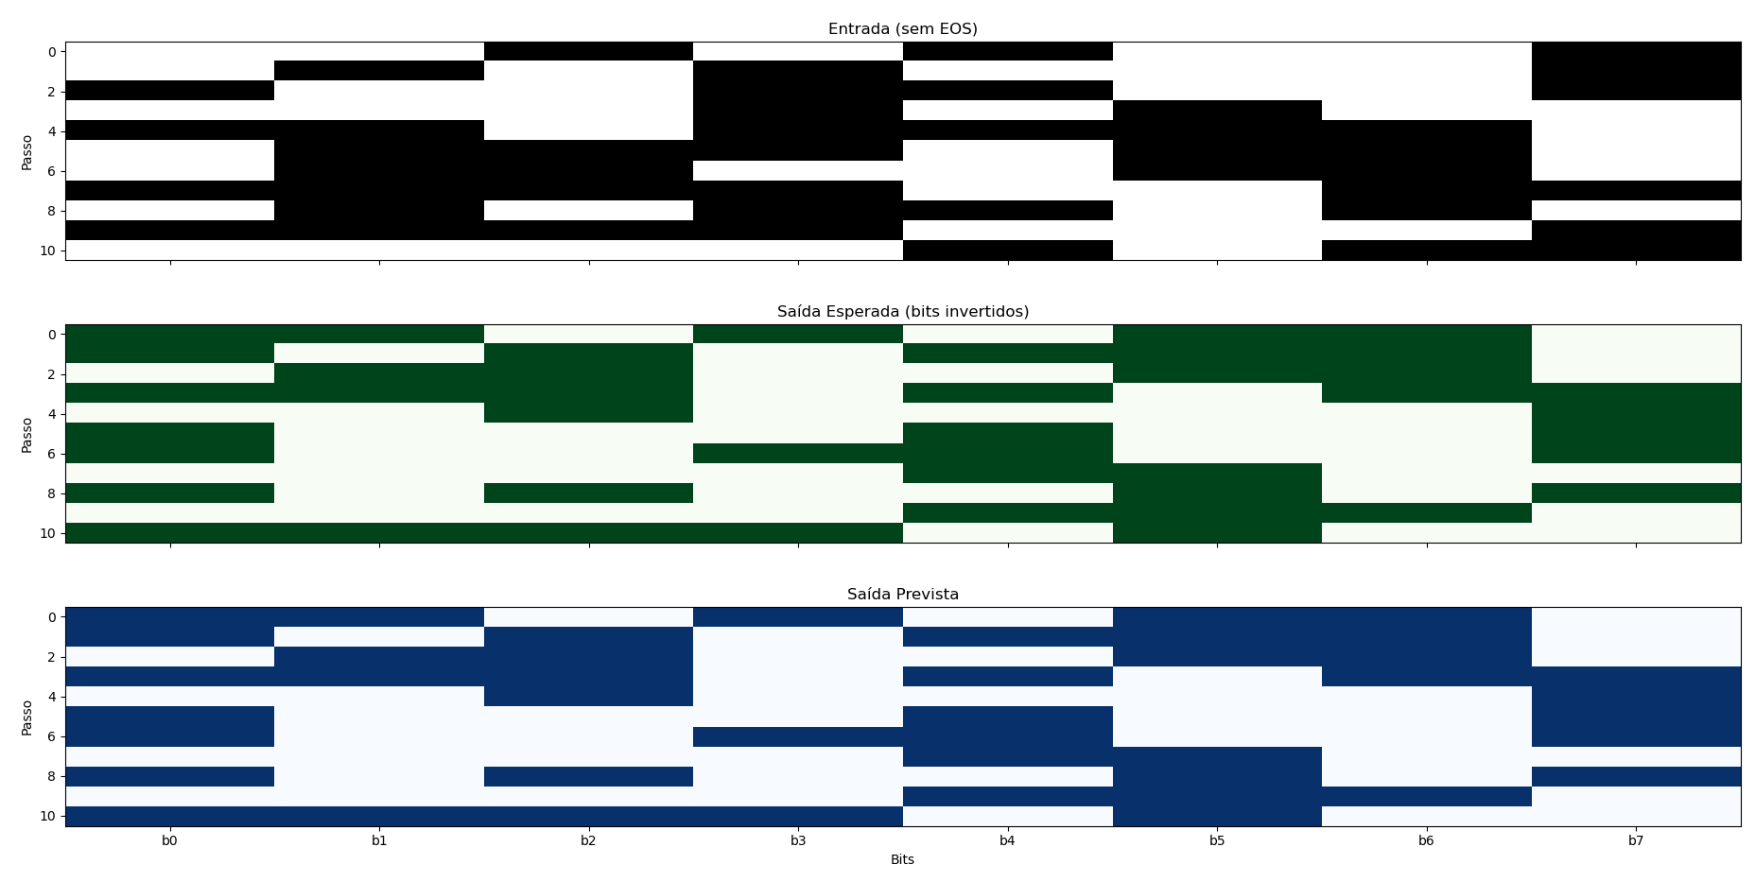

Slide 62
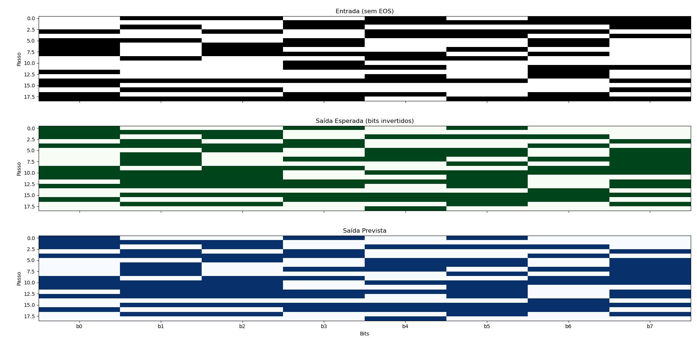

Slide 63
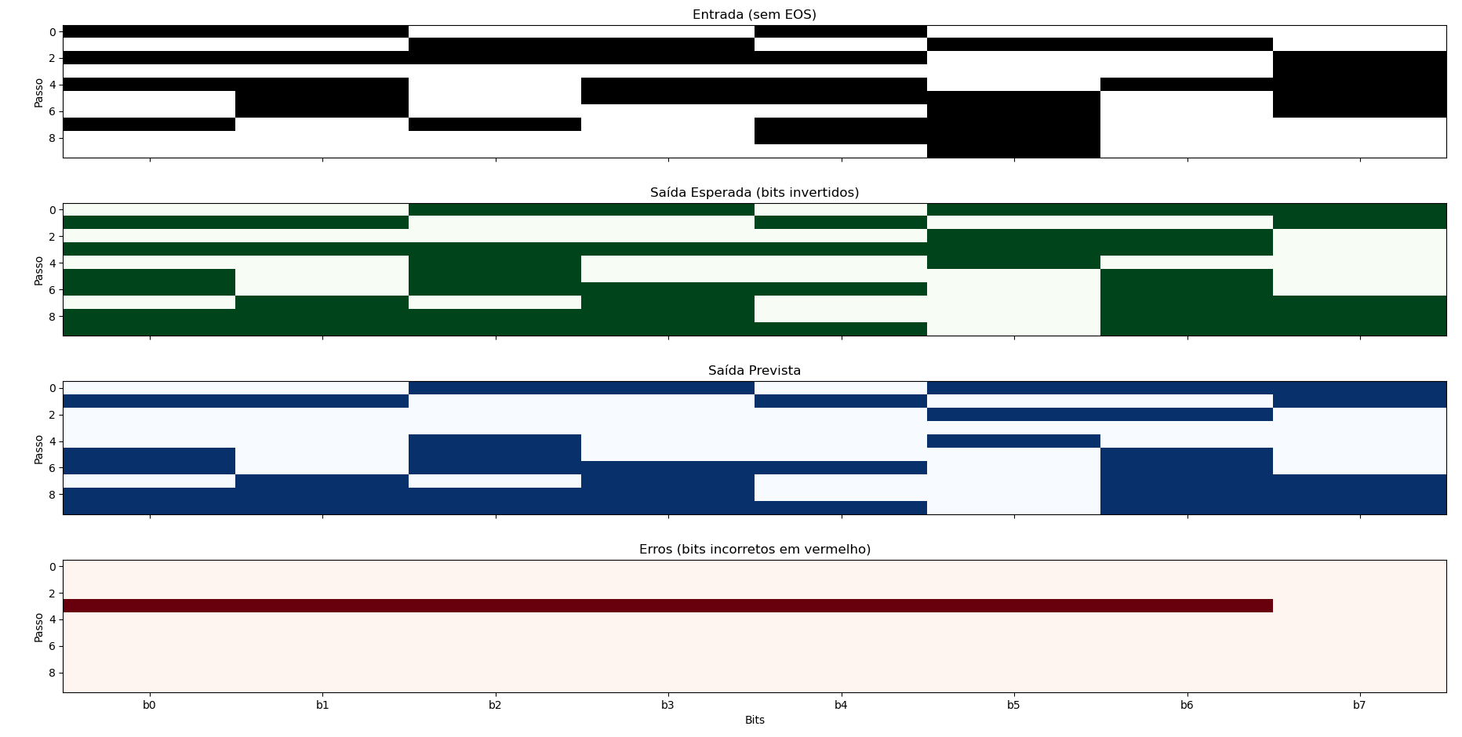

Slide 64
Conclusão
Ideias Finais

Slide 65
Conclusões Principais
NTM aprende com sucesso a tarefa de cópia
O modelo foi capaz de memorizar e reproduzir sequências binárias com alta acurácia.
Memória externa diferenciável é essencial
Permite que o modelo armazene e recupere informações de maneira eficiente mesmo sem recorrência no controlador.
Resultados quantitativos e qualitativos satisfatórios
Acurácia bit a bit, F1-score, precisão e recall próximos de 100% em dados de teste.
Regularização (L2) ajudou a evitar overfitting
Contribuiu para a generalização do modelo mesmo com variabilidade nos dados de entrada.

Slide 66
Conclusões Principais
◇ NTM aprende com sucesso a tarefa de inversão
O modelo foi capaz de aplicar corretamente a operação lógica 1 - x em cada vetor binário com alta precisão
◇ Memória externa diferenciável é fundamental
Permite armazenar a entrada e acessá-la posteriormente para aplicar transformações bit a bit de forma estruturada
◇ Capacidade algorítmica validada
A NTM demonstrou não apenas memorizar, mas também compreender e aplicar regras lógicas abstratas, validando o uso da memória como registrador funcional
◇ Resultados quantitativos e qualitativos robustos
Métricas próximas de 100% mesmo em sequências longas e fora da faixa de treino indicam forte capacidade de generalização.

Slide 67
Possibilidades de Extensão
Tarefas mais complexas
Como ordenação de vetores, duplicação de padrões, associação de pares (key-value)
Arquiteturas mais poderosas
Substituir o controlador feedforward por LSTM/GRU para explorar interações temporais mais profundas
Estudos sobre capacidade de generalização
Avaliar desempenho com sequências mais longas que as vistas no treinamento
Comparações com outros modelos de memória
Differentiable Neural Computer (DNC), Transformers com memória explícita

Slide 68
Referências
[1] GRAVES, Alex; WAYNE, Greg; DANIHELKA, Ivo. Neural Turing Machines. arXiv preprint arXiv:1410.5401v2, 2014. Disponível em: https://arxiv.org/abs/1410.5401. Acesso em: 29 jun. 2025.
COLLIER, Mark; BEEL, Joeran. Implementing Neural Turing Machines. arXiv preprint arXiv:1807.08518v3, 2018. Disponível em: https://arxiv.org/abs/1807.08518. Acesso em: 28 jun. 2025.
FARADOUNBEH, Soroor Malekmohammadi; SAFI-ESFAHANI, Faramarz. A review on Neural Turing Machine. arXiv preprint arXiv:1904.05061v2, 2019. Disponível em: https://arxiv.org/abs/1904.05061. Acesso em: 29 jun. 2025.
GOODFELLOW, I. et al. Deep Learning. MIT Press, 2016.

